Slide 1
第05章
数据库系统设计
1.数据库设计概述
2.数据库规划
3.需求分析
4.概念结构设计
5.逻辑结构设计
6.物理结构设计
7.数据库实施与维护

Slide 2
5.1 数据库设计概述
数据库设计(Database Design)
  数据库设计(DataBase Design，DBD)是指对于一个给定的应用环境，构造最优的数据库模式，建立数据库及其应用系统，使之能够有效地存储和管理数据，满足各种用户的应用需求(信息要求和处理要求)。
  也就是把现实世界中的数据，根据各种应用处理的要求，加以合理地组织，满足硬件和操作系统的特性，利用已有的DBMS来建立能够实现系统目标的数据库。
r.wang@sdu.edu.cn

Slide 3
5.1.1数据库系统设计的内容
数据库的结构设计
  数据库的结构设计是指根据给定的应用环境，进行数据库的模式和子模式的设计。
数据库的行为设计
  数据库的行为设计是指确定数据库用户的行为和动作，也就是用户对数据库的操作，这些要通过应用程序来实现，所以数据库的行为设计就是应用程序的设计。
数据库的物理模式设计
  根据数据库结构的动态特性(即数据库应用处理要求)，在选定的DBMS环境下，把数据库的逻辑结构模型加以物理实现，从而得出数据库的存储模式和存取方法。
r.wang@sdu.edu.cn

Slide 4
5.1.2数据库设计的基本方法
  （1）手工试凑法-取决于设计人员的经验和水平。
  （2）规范设计法-新奥尔良（New Orleans）方法
      需求分析（分析用户要求）
      概念设计（信息分析和定义）
      逻辑设计（设计实现）
      物理设计（物理数据库设计）
  （3）数据库设计工具
      ORACLE:Designer 2000
      SYBASE:Power Designer
      IBM：ROSE
      Microsoft ：Visio
r.wang@sdu.edu.cn

Slide 5
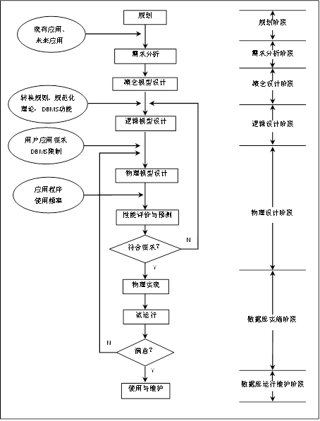
5.1.3数据库系统设计的基本步骤
1．规划阶段
2. 需求分析阶段
3．概念结构设计阶段
4．逻辑结构设计阶段
5．数据库物理设计阶段
6．数据库实施阶段
7．数据库运行和维护阶段
图5-1数据库设计步骤
r.wang@sdu.edu.cn

Slide 6
5.1.3数据库系统设计的基本步骤
1.规划阶段
  进行建立数据库的必要性及可行性分析，确定数据库系统在组织中和信息系统中的地位以及各个数据库之间的关系。
2.需求分析阶段
  需求分析是整个数据库设计过程的基础，要收集数据库所有用户的信息内容和处理要求，并加以规格化和分析。
  用户的具体需求如下：
    信息需求
    处理需求
    安全性和完整性需求
r.wang@sdu.edu.cn

Slide 7
5.1.3数据库系统设计的基本步骤
3.概念结构设计阶段
  概念结构设计是整个数据库设计的关键，通过对用户需求进行综合、归纳和抽象，形成一个独立于具体计算机和DBMS的概念模型。概念模型目前常用E-R图来描述。
4.逻辑结构设计阶段
  将概念模型转换为某个DBMS所支持的数据模型，并将其性能进行优化。
5.数据库物理设计阶段
  为逻辑数据模型选取一个最适合应用环境的物理结构，包括数据存储结构和存取方法。
r.wang@sdu.edu.cn

Slide 8
5.1.3数据库系统设计的基本步骤
6.数据库实施阶段
  设计人员运用DBMS提供的数据定义语言和其他宿主语言，根据数据库的逻辑设计和物理设计的结果建立数据库、编制与调试应用程序，组织数据入库并进行系统试运行。
7.数据库运行和维护阶段
  这一阶段主要是收集和记录系统实际运行的情况，用来评价数据库系统的性能。数据库在运行中，必须保持数据库的完整性，有效地处理数据故障和进行数据库恢复。
  在运行和维护阶段，可能要对数据库结构进行修改或扩充。只要数据库尚存在，就要不断进行评价、调整、修改、直至完全重新设计为止。
r.wang@sdu.edu.cn

Slide 9
5.1.3数据库系统设计的基本步骤
数据库设计个阶段的设计描述
设计 阶段 | 设计描述
 | 数据 | 处理
需求分析 | 数据字典、全系统中数据项、数据流、数据存储的描述 | 数据流程图和判定表(判定树)、数据字典中处理过程的描述
概念结构设计 | 概念模型(E-R图) | 系统说明书包括新系统要求、方案和概图；反映新系统信息流的数据流程图
逻辑结构设计 | 某种数据模型(关系模型) | 系统结构图(模块结构)
物理设计 | 存储安排、方法选择、存取路径建立 | 模块设计、IPO表
实施阶段 | 编写模式、装入数据、数据库试运行 | 程序编码、编译联结、测试
运行维护 | 性能监测、转储/恢复；数据库重组和重构 | 新旧系统转换、运行、维护(修正性、适应性、改善性维护)
r.wang@sdu.edu.cn

Slide 10
5.2 数据库规划
规划阶段必须完成下列任务：确定系统的范围，确定开发工作所需的资源(人员、硬件和软件)，估计软件开发的成本，确定项目进度。
在数据库设计的规划阶段主要进行建立数据库的必要性及可行性分析，确定数据库系统在组织中和信息系统中的地位，以及各个数据库之间的联系。
数据库规划工作完成以后，应写出详尽的可行性分析报告和数据库系统规划纲要。
r.wang@sdu.edu.cn

Slide 11
5.3 需求分析
需求分析阶段应该对系统的整个应用情况作全面、详细的调查，确定企业组织的目标，收集支持系统总的设计目标的基础数据和对这些数据的要求，确定用户的需求，并把这些要求写成用户和数据库设计者都能够接受的文档。
r.wang@sdu.edu.cn

Slide 12
5.3.1 需求分析的步骤
1.调查用户需求
  了解现实世界的组织机构情况。
  了解相关部门的业务活动情况。
  明确对新系统的各种要求。
  确定新系统的边界。
2.调查方法
  跟班作业。
  开调查会。
  请专人介绍。
  询问。
  设计调查表请用户填写。
  查阅记录。
r.wang@sdu.edu.cn

Slide 13
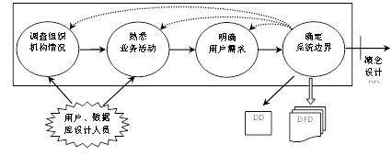
5.3.1 需求分析的方法
  分析和表达用户的需求
  -SA方法
    DFD：数据流图
    DD：数据字典
    判定表/判定树
图5-3 需求分析过程
r.wang@sdu.edu.cn

Slide 14
5.4 概念结构设计
将需求分析得到的用户需求抽象为信息结构（即概念模型）的过程就是概念结构设计。它是整个数据库设计的关键。其设计目标是：
  准确描述应用领域的信息模式，支持用户的各种应用。
  既易于转换为逻辑数据库模式，又容易为用户理解。
概念结构独立于计算机硬件结构，独立于任何DBMS，不能直接用于数据库的实现。但是，这种独立性非常重要，原因如下：
  概念结构设计的过程应该独立于任何DBMS。不然，特定DBMS的局限性将给概念结构设计带来不应有的影响。
  概念模型是数据库内容的静态描述。
  独立于DBMS的高级数据模型比特定的DBMS的数据模型更一般化，具有更强的表达能力。
  直观易懂，有利于信息交流。
r.wang@sdu.edu.cn

Slide 15
5.4.1概念结构的特点和设计方法
1．概念结构的特点
  （1）能真实、充分地反映现实世界。
  （2）易于理解。
  （3）易于更改。
  （4）易于向关系、网状、层次等各种数据模型转换。
2．概念结构的设计方法
  自顶向下
  自底向上
  逐步扩张
  混合策略
r.wang@sdu.edu.cn

Slide 16
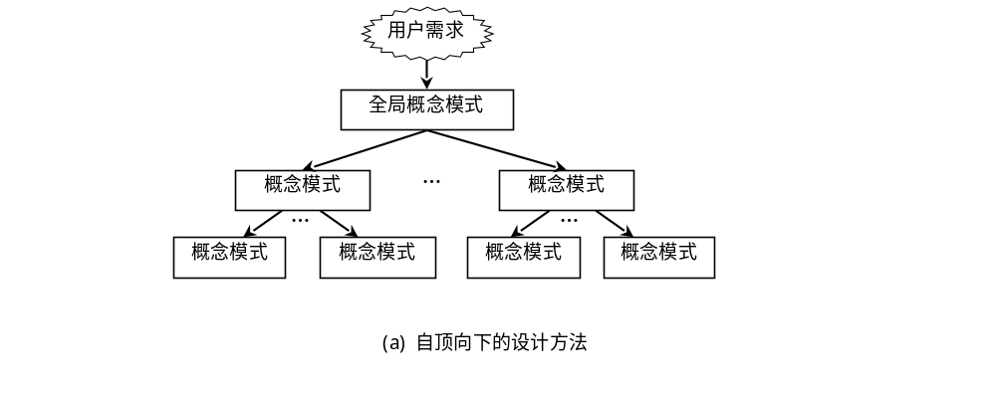
5.4.1概念结构的特点和设计方法
r.wang@sdu.edu.cn

Slide 17
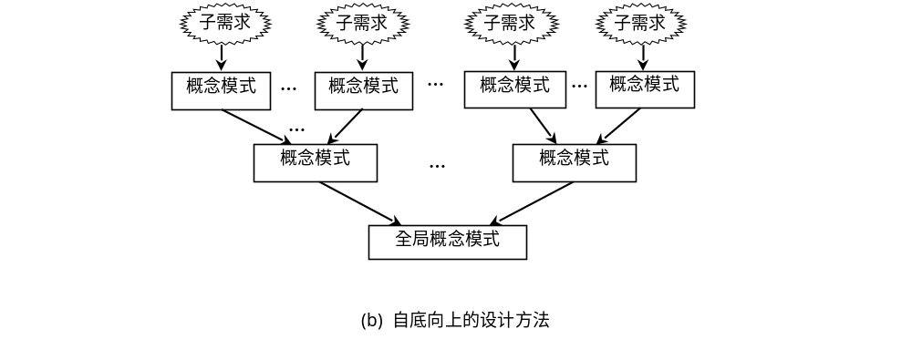
5.4.1概念结构的特点和设计方法
r.wang@sdu.edu.cn

Slide 18
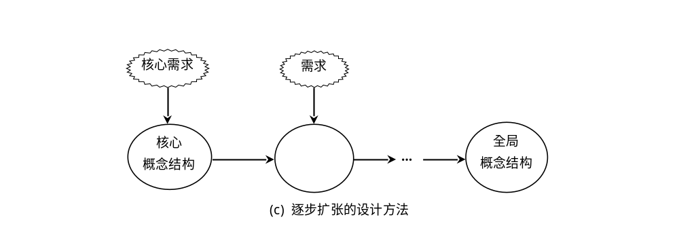
5.4.1概念结构的特点和设计方法
r.wang@sdu.edu.cn

Slide 19
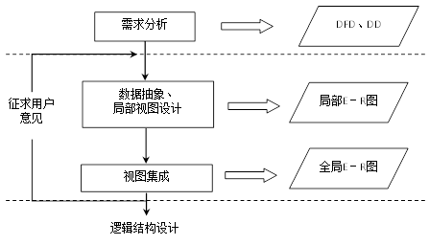
5.4.1概念结构的特点和设计方法
3. 自底向上的设计方法
  进行数据抽象，设计局部E-R模型，即设计用户视图。
  集成各局部E-R模型，形成全局E-R模型，即视图的集成。
r.wang@sdu.edu.cn

Slide 20
5.4.2 数据抽象与局部视图设计
概念结构是对现实世界的一种抽象。
所谓抽象是对实际的人、物、事或概念进行人为处理，抽取人们关心的共同特性，忽略非本质的细节，并把这些特性用各种概念精确地加以描述，这些概念组成了某种模型。
r.wang@sdu.edu.cn

Slide 21
1.数据抽象
分类
  分类(Classification)定义某一类概念作为现实世界中一组对象的类型，将一组具有某些共同特性和行为的对象抽象为一个实体型。它抽象了对象值和型之间的“is member of”的语义。
聚集
  聚集(Aggregation)的数学意义就是笛卡尔积的概念。聚集定义某一类型的组成成分，抽象了对象内部类型和成分之间“is part of”的语义。
概括
  概括(Generalization)定义类型之间的一种子集联系。它抽象了类型之间的“is subset of”的语义。
  继承性
r.wang@sdu.edu.cn

Slide 22
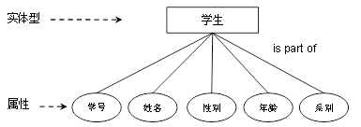
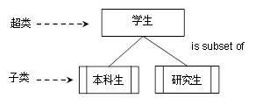
1.数据抽象
聚集的实例
概括的实例
r.wang@sdu.edu.cn

Slide 23
2. 局部视图设计
（1）选择局部应用
（2）逐一设计分E-R图
  对于选好的某一局部应用，根据需求分析的结果，标定局部应用中的实体、实体的属性、标识实体的键，确定实体之间的联系及其类型。
  实体与属性之间并没有形式上可以截然划分的界限，但可以给出两条准则：
    (1) 实体具有描述信息，而属性没有。即属性必须是不可分的数据项，不能再由另一些属性组成。
    (2) 属性不能与其他实体具有联系，联系只能发生在实体之间。
r.wang@sdu.edu.cn

Slide 24
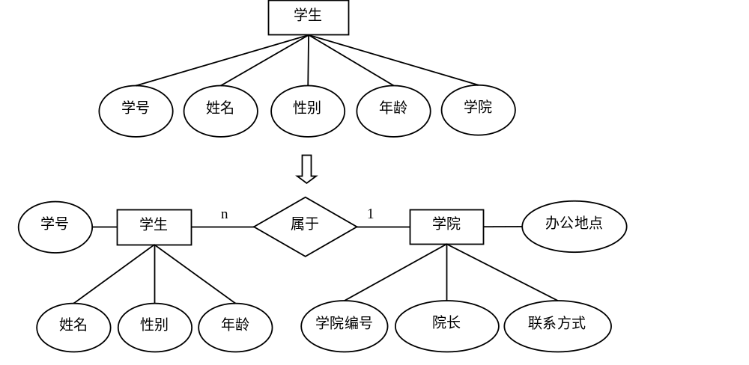
2. 局部视图设计
系别作为一个属性或实体
r.wang@sdu.edu.cn

Slide 25
5.4.3 视图的集成
两种集成方式
  (1) 多元集成法，一次性将多个局部E-R图合并为一个全局E-R图。
  (2) 二元集成法，首先集成两个重要的局部视图，以后用累加的方法逐步将一个新的视图集成进来。
集成步骤
  (1) 合并。消除各局部E-R图之间的冲突，将各局部E-R图合并起来生成初步E-R图。
  (2) 优化。消除不必要的冗余，生成基本E-R图。
r.wang@sdu.edu.cn

Slide 26
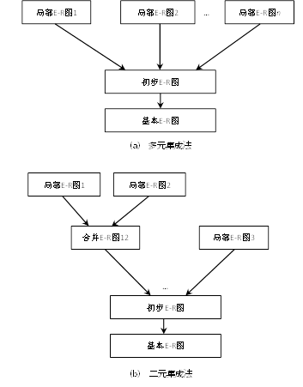
5.4.3 视图的集成
r.wang@sdu.edu.cn

Slide 27
5.4.3 视图的集成
分E-R图
基本E-R图
集成视图
合并
(消除冲突)
修改
与重构
(消除不必要的冗余)
初步E-R图
分析
规范化理论
图 5-10 视图集成
r.wang@sdu.edu.cn

Slide 28
5.4.3 视图的集成
（1）合并分E-R图，生成初步E-R图
  分E-R图之间必定会存在许多不一致的地方，称之为冲突。合并分E-R图时并不能简单地将各个分E-R图画到一起，而是必须消除各个分E-R图中的不一致，以形成一个能为全系统中所有用户共同理解和接受的统一的概念模型。
  各分E-R图之间的冲突主要有三类：
    属性冲突
    命名冲突
    结构冲突
r.wang@sdu.edu.cn

Slide 29
5.4.3 视图的集成
（1）合并分E-R图，生成初步E-R图
处理冲突
  属性冲突
    属性域冲突，即属性值的类型、取值范围或取值集合不同。例如，零件号，有的部门把它定义为整数，有的部门把它定义为字符型。不同的部门对零件号的编码也不同。又如，年龄，某些部门以出生日期形式表示职工的年龄，而另一些部门用整数表示职工的年龄。
    属性取值单位冲突。例如，零件的重量，有的以公斤为单位，有的以斤为单位，有的以克为单位。
    属性冲突属于用户业务上的约定，必须与用户协商后解决。
r.wang@sdu.edu.cn

Slide 30
5.4.3 视图的集成
（1）合并分E-R图，生成初步E-R图
处理冲突
  命名冲突
    同名异义，即不同意义的对象在不同的局部应用中具有相同的名字。例如，“单位”在某些部门表示为人员所在的部门，而在某些部门可能表示物品的重量、长度等属性。
    异名同义，即同一意义的对象在不同的局部应用中具有不同的名字。例如，对科研项目，财务科称为项目，科研处称为课题，生产管理处称为工程。
    命名冲突可能发生在实体、联系一级上，也可能发生在属性一级上。其中属性的命名冲突更为常见。处理命名冲突通常也像处理属性冲突一样，通过讨论、协商等行政手段加以解决。
r.wang@sdu.edu.cn

Slide 31
5.4.3 视图的集成
（1）合并分E-R图，生成初步E-R图
处理冲突
  结构冲突
  在不同的局部应用中，同一对象的不同抽象或同一实体包含的属性不完全相同。主要存在三类结构冲突：
    （1）同一对象在不同应用中具有不同的抽象。例如，职工在某一局部应用中被当作实体，而在另一局部应用中则被当作属性。解决解决结构冲突的方法通常是把属性变换为实体或把实体变换为属性，使同一对象具有相同的抽象，但变换时仍要遵循前面讲述的两个准则。
    （2）同一实体在不同局部E-R图中所包含的属性个数和属性排列次序不完全相同。这是很常见的一类冲突，原因是不同的局部应用关心的是该实体的不同侧面。解决方法是使该实体的属性取各局部E-R图中属性的并集，再适当调整属性的次序。
    （3）实体间的联系在不同的局部E-R图中为不同的类型，如实体E1与E2在一个局部E-R图中是多对多联系，在另一个局部E-R图中是一对多联系；又如在一个局部E-R图中El与E2发生联系，而在另一个局部E-R图中El，E2，E3三者之间有联系。解决方法是根据应用的语义对实体联系的类型进行综合或调整。
r.wang@sdu.edu.cn

Slide 32
5.4.3 视图的集成
（2）消除不必要的冗余，设计基本E-R图
  所谓冗余，在这里指冗余的数据和实体之间冗余的联系。冗余的数据是指可由基本的数据导出的数据，冗余的联系是由其他的联系导出的联系。
  在上面消除冲突合并后得到的初步E-R图中，可能存在冗余的数据或冗余的联系。冗余的存在容易破坏数据库的完整性，给数据库的维护增加困难，应该消除。消除了冗余的初步E-R图称为基本E-R图。
  但并不是所有的冗余数据与冗余联系都必须加以消除，有时为了提高效率，不得不以冗余信息作为代价。
r.wang@sdu.edu.cn

Slide 33
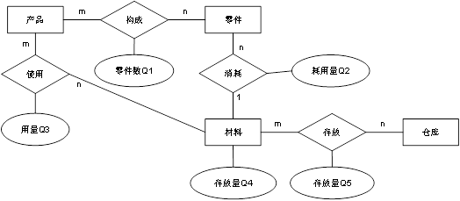
5.4.3 视图的集成
（2）消除不必要的冗余，设计基本E-R图
图5-12 消除冗余
r.wang@sdu.edu.cn

Slide 34
5.5 逻辑结构设计
逻辑结构设计的任务就是把概念结构设计阶段设计好的基本E-R图转换为与选用DBMS产品所支持的数据模型相符合的逻辑结构。
设计逻辑结构时一般要分三步进行
  (1) 概念模型向关系模型的转换，即初始关系模式设置；
  (2) 关系模式规范化；
  (3) 模式的评价与优化。
图 5-19逻辑结构设计时的三个步骤
r.wang@sdu.edu.cn

Slide 35
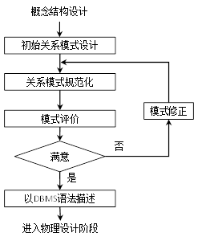
5.5 逻辑结构设计
图5-13 逻辑结构设计步骤
r.wang@sdu.edu.cn

Slide 36
5.5.1 概念模型向关系模型转换
将E-R图转换为关系模型实际上就是要将实体、实体的属性和实体之间的联系转换为关系模式，这种转换一般遵循如下原则：
(1) 一个实体转换为一个关系模式，实体的属性就是关系的属性，实体的主键就是关系模式的主键。
(2) 一个联系转换为一个关系模式，与该联系相连的各实体的主键以及联系的属性均转换为该关系模式的属性。该关系模式的主键有三种情况：
① 如果联系为1:1，则每个实体的主键都是关系模式的候选键。
② 如果联系为1:n，则n端实体的主键是关系模式的主键。
③ 如果联系为n:m，则各实体主键的组合是关系模式的主键。
(3) 具有相同主键的关系模式可合并。
r.wang@sdu.edu.cn

Slide 37
5.5.2关系模式规范化
为了进一步提高数据库应用系统的性能，满足实际需要，还应该根据应用需要适当地修改、调整数据模型的结构，这就是数据模型的规范化。
一般说来，关系数据模型的优化通常以规范化理论为指导，具体方法如下。
  1.确定范式级别
  2.实施规范化处理
必须注意的是，并不是规范化程度越高的关系就越优。所以对于一个具体应用来说，到底规范化到什么程度，需要权衡响应时间和潜在问题两者的利弊决定。
r.wang@sdu.edu.cn

Slide 38
5.5.3 模式的评价与优化
1.模式评价
  模式评价的目的是检查所设计的数据库模式是否完全满足用户的功能要求，是否具有较高的效率，并确定需要加以改进的部分。
  1) 功能评价
  2) 性能评价
2.模式改进
  根据模式评价的结果，对已生成的模式进行改进。
  1) 合并
  2) 分解：水平分解；垂直分解
r.wang@sdu.edu.cn

Slide 39
5.5.4 用户子模式的设计
将概念模型转换为全局逻辑模型后，还应该根据局部应用需求，结合具体DBMS的特点，设计用户的外模式。
目前关系型DBMS一般都提供了视图(View)概念，可以利用这一功能设计更符合局部用户需要的用户外模式。
定义数据库全局模式主要是从系统的时间效率、空间效率、易维护等角度出发。由于用户外模式与模式是相对独立的，因此在定义用户外模式时可以注重考虑用户的习惯与方便。
（1）使用更符合用户习惯的别名。用视图机制可以在设计用户视图时重新定义某些属性名，使其与用户习惯一致，以方便使用。
（2）可以对不同级别的用户定义不同的视图。
（3）简化用户的使用。
r.wang@sdu.edu.cn

Slide 40
5.6 物理结构设计
概念
  对于给定的逻辑数据模型，选取一个最适合应用环境的物理结构的过程，称为数据库物理设计。
  步骤
  （1）确定数据库的物理结构，在关系数据库中主要指存取
  方法和存储结构；
  （2）对物理结构进行评价，评价的重点是时间和空间效率。
r.wang@sdu.edu.cn

Slide 41
5.6.1数据库物理设计的影响因素和内容
对于数据库查询事务，需要得到如下信息：
  查询的关系。
  查询条件所涉及的属性。
  连接条件所涉及的属性。
  查询的投影属性。
对于数据更新事务，需要得到如下信息：
  被更新的关系。
  每个关系上的更新操作条件所涉及的属性。
  修改操作要改变的属性值。
  通常对于关系数据库物理设计的内容主要包括：
  为关系模式选择存取方法。
  设计关系、索引等数据库文件的物理存储结构。
r.wang@sdu.edu.cn

Slide 42
5.6.2 关系模式存取方法选择
  索引
  （1）如果一个（组）属性经常在查询条件中出现
  （2）如果一个（组）属性经常作为最大值和最小值等聚集函数的参数
  （3）一个（组）属性经常在连接操作的连接条件中出现
  （4）如果一个(或一组)属性经常作为投影属性使用
  HASH
  （1）该关系的大小可预知且不变。
  （2）如果关系大小是动态可变的，但DBMS提供了动态HASH存取方法。
r.wang@sdu.edu.cn

Slide 43
5.6.2 关系模式存取方法选择
  聚簇
  1. 选择聚簇存取方法
  (1) 经常在一起进行连接操作的关系，可以建立聚簇。
  (2) 如果一个关系的一组属性经常出现在相等比较条件中，则该单个关系可建立聚簇。
  (3) 如果一个关系的一个(或一组)属性上的值重复率很高，则该单个关系可建立聚簇。
  2. 检查候选聚族中的关系
(1) 从聚簇中删除经常进行全表扫描的关系。
(2) 从聚簇中删除更新操作远多于连接操作的关系；
r.wang@sdu.edu.cn

Slide 44
5.6.3确定数据库的存储结构
1. 确定数据的存放位置
  为了提高系统性能，应该根据应用情况将数据的易变部分与稳定部分、经常存取部分与存取频率较低部分分开存放。
2. 确定系统配置
  系统配置变量和参数很多。例如，同时使用数据库的用户数，同时打开的数据库对象数，内存分配参致，缓冲区分配参数(使用的缓冲区长度、个数)，存储分配参数，物理块的大小，时间片大小，数据库的大小，锁的数目等。
r.wang@sdu.edu.cn

Slide 45
5.7 数据库的实施与维护
完成数据库的物理设计之后，用RDBMS提供的数据定义语言和其他实用程序将数据库逻辑设计和物理设计的结果严格描述出来，在计算机上建立实际的数据库结构、装入数据、进行测试和试运行的过程就是数据库实施。
r.wang@sdu.edu.cn

Slide 46
5.7.1 数据的载入与应用程序调试
1.数据的载入
  录入数据系统
  原有数据转换
  压力测试
2.应用程序的编码和调试
r.wang@sdu.edu.cn

Slide 47
5.7.2 数据库试运行
1．功能测试
  实际运行应用程序，执行对数据库的各种操作，测试应用程序的功能是否满足设计要求。如果不满足，对应用程序部分则要修改、调整，直到达到设计要求为止。
2．运行性能测试
  测量系统的性能指标，分析系统是否符合设计目标。
3 ．注意事项
  先输入小批量数据做调试用，待试运行基本合格后，再大批量输入数据
  数据库的转储和恢复工作
r.wang@sdu.edu.cn

Slide 48
5.7.3 数据库的运行和维护
数据库经常性的维护工作主要是由DBA完成
  1．数据库的转储和恢复
  2．数据库的安全性、完整性控制
  3．数据库性能的监测与改善
  4．数据库的重组与重构
r.wang@sdu.edu.cn

Slide 49
5.8 本章小结
本章介绍了数据库设计的任务、过程及方法。
数据库设计一般包括数据库的结构设计和行为设计两方面内容，在数据库设计时，要把数据库结构设计与应用系统设计有机地结合起来。
数据库设计一般分为需求分析，概念结构设计、逻辑结构设计、物理设计及数据库的实施、数据库运行与维护6个阶段，每个阶段都有其阶段的目标、方法及注意事项。数据库的设计过程是一个不断修改，不断反复的过程。
数据库设计重点是概念结构的设计及逻辑结构的设计，常用E-R图作为概念模型的设计工具，按一定规则从E-R图转换为关系模型。
为达到最佳性能，数据库物理设计要综合考虑索引、聚簇结构、表的横向分割及纵向分割、文件存放路径、运行环境及参数配置等多种因素进行调优。实施及维护阶段要注意数据的载入方法，保障数据的安全。
r.wang@sdu.edu.cn

Slide 50

第5章 结束
谢 谢!
r.wang@sdu.edu.cn

